Slide 1
“Una visión respecto del monitoreo de la competencia en el sector eléctrico”
Andrés Alonso
Consejero Coordinador Eléctrico Nacional
Investigador Asociado AC3E de UTFSM
1 de Agosto de 2017
www.coordinadorelectrico.cl

Slide 2
Agradecimientos
Comité Organizador de las XVII Jornadas de Derecho de Energía, Facultad de Derecho UC.
Presidente y Consejeros del Coordinador Eléctrico Nacional.
Centro Avanzado de Investigación en Ingeniería Eléctrica y Electrónica (AC3E) de Universidad Técnica Federico Santa María .
Exención de Responsabilidad
Los puntos de vista en esta presentación son los del presentador y no representan necesariamente las opiniones del Coordinador Eléctrico Nacional, su Presidente o Consejeros individuales y no son vinculantes para el Coordinador.
Asimismo, no representan necesariamente las opiniones de Tomás Menchaca y de Rodrigo Harrison.

Slide 3
Principios de la coordinación del sistema eléctrico (Ley 20.936. Art. 72°-1)
Preservar la seguridad del servicio en el sistema eléctrico;
Garantizar la operación más económica para el conjunto de las instalaciones del sistema eléctrico;
Garantizar el acceso abierto a todos los sistemas de transmisión.
Ley de Transmisión (Ley 20.936. Art. 72°-10)
Monitoreo de la Competencia en el Sector Eléctrico. Con el objetivo de garantizar los principios de la coordinación del sistema eléctrico, establecidos en el artículo 72°-1, el Coordinador monitoreará permanentemente las condiciones de competencia existentes en el mercado eléctrico.
En caso de detectar indicios de actuaciones que podrían llegar a ser constitutivas de atentados contra la libre competencia, conforme las normas del Decreto con Fuerza de Ley N° 1, del año 2004, del Ministerio de Economía, Fomento y Reconstrucción, el Coordinador deberá ponerlas en conocimiento de la Fiscalía Nacional Económica o de las autoridades que corresponda.
Función de Monitoreo a partir de 1 de julio de 2018 (Art. 1° Transitorio)

Slide 4



Institucionalidad Externa e Interna
Laffont (2005); Acemoglu, Robinson (2012); Harrison, Muñoz, Sánchez (2017)
  Necesidad de un diseño institucional que permita enlazar los objetivos de la nueva legislación (monitoreo de la competencia), los agentes de mercado y los objetivos de la política de competencia.
Institucionalidad Externa:
Corte Suprema

Slide 5

Institucionalidad Interna
ORGANIZACL
Consejo Directivo
Abogado Consejo
Unidad Monitoreo Competencia
Auditoria Interna
Comunicaciones Externas y Relaciones Institucionales
Director Ejecutivo
Reportabilidad
Comunicaciones Internas
Gerencia Operaciones
Gerencia Mercados
Gerencia de Ingeniería y Proyectos
Gerencia de Planificación de Transmisión
Gerencia de Tecnología e Innovación
Gerencia Gestión de Personas
Gerencia de Administración y Presupuesto
Gerencia de Asuntos Legales

Slide 6
Algunas interrogantes:
¿Es una nueva función el Monitoreo de la Competencia? ➔ Ahora es explícita.
¿De qué hablamos cuando hablamos de competencia?
  Búsqueda de Eficiencia
  No hablamos de justicia distributiva ➔ Regulador. (Decker, 2015).
Principio 1: ¿Entrega una señal de Eficiencia? ➔ Espacio de solución para el Principio 2.
Principio 2: ¿Tiene sentido un Monitoreo de la Competencia en un diseño de mercado de energía mayorista de declaración de costos? ➔ solo se han trasladado incentivos (Muñoz, 2017).
Principio 3: Garantizar el acceso abierto a todos los sistemas de transmisión ➔ Eficiencia Dinámica.

Slide 7


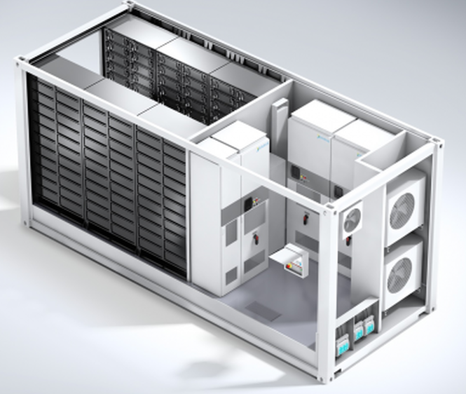
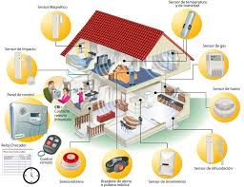

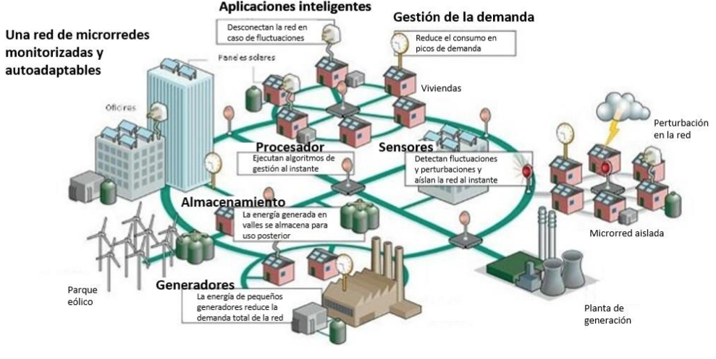

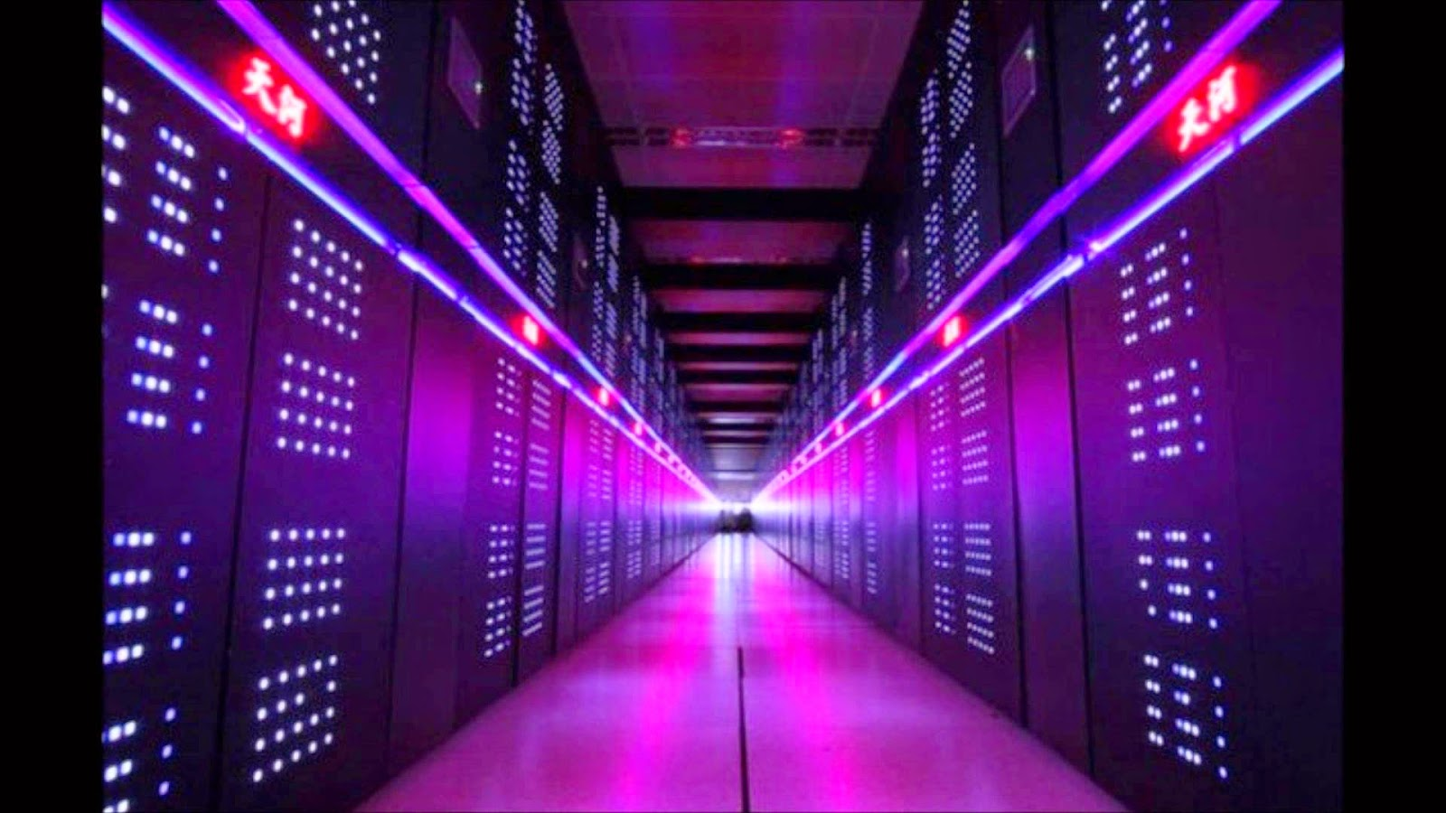

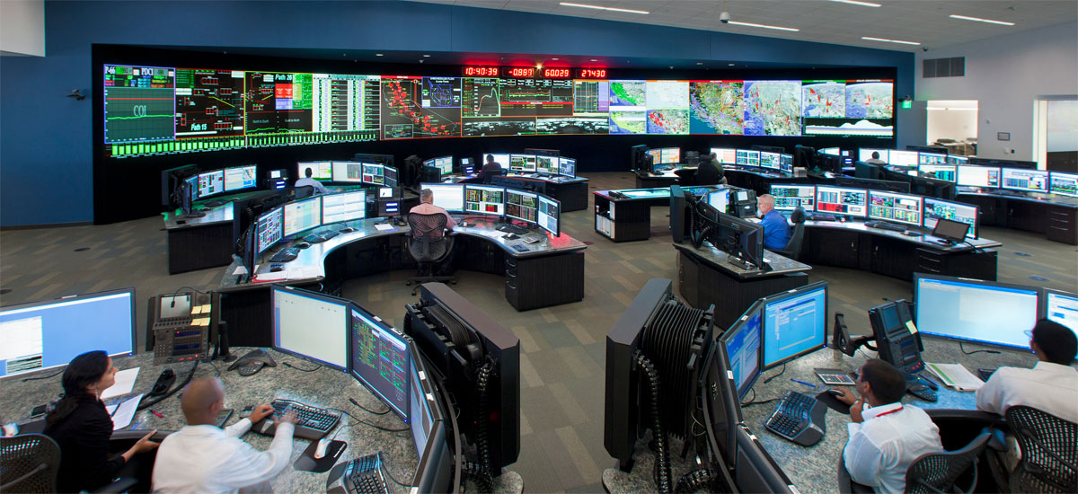
Una visión de Futuro

Slide 8
“Una visión respecto del monitoreo de la competencia en el sector eléctrico”
Andrés Alonso
Consejero Coordinador Eléctrico Nacional
Investigador Asociado AC3E de UTFSM
1 de Agosto de 2017
www.coordinadorelectrico.cl

